Slide 1
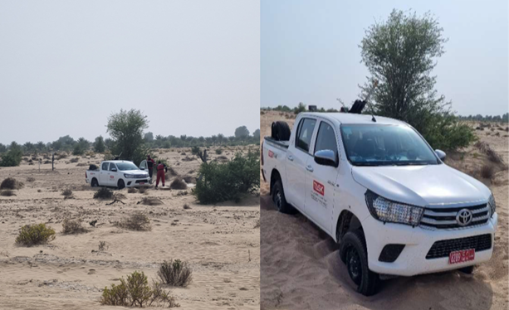
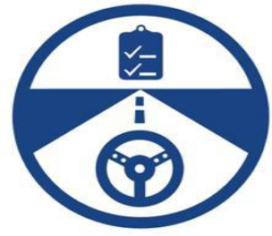
PDO Second Alert
Date: 14/08/2024 Incident title: HiPo#24 Pattern: Man Lost Potential severity: C4P Activity: Night driving
Target Audience: All Field Operations
What happened?
Crew (driver & operator) deviated from the correct journey route resulting in reaching in different area. While returning to same field location, driver exited graded road resulting in vehicle becoming stuck in sand and crew lost. Crew attempted to free the vehicle but without success. At 04:00 AM they decided to walk toward where they came from, walking for almost 3 hrs crossing 14 Km. After finding low signal area, notified rig supervisor. While waiting to be rescued they decided to proceed walking toward Al Shomou wells another 1 hr crossing 4 km. At 10:30 AM, they were rescued unharmed.
Why it happened/Finding:
Restricted awareness & attention affected due to fatigue risk and driving at night in unfamiliar area. (>14 hrs awake).
Inadequate journey planning, driver not experienced and familiar with field roads.
Journey manager not intervened to ensure crew is not driving at night on unknown route.
Journey manager didn’t follow up on safe arrival of crew at camp site, assumed they will safely reach the destination.
Fatigue Intervention Plan not established, as Fatigue Management Procedure not available.
Driver exited main road and vehicle got stuck in sand.
Man lost procedure not initiated, as IVMS was incapacitated due to no GSM coverage.
Crew didn’t followed Man lost procedure, left the vehicle to search for signal.
Your learning from this incident:
Use the panic button to send an SOS message. Don’t leave the vehicle, it is easier to see a vehicle than a person.
Stay with your vehicle no matter how close you think it is to camp/base/rig/wellsite and wait for help.
Make sure to have an appropriate means of communication.
Always question the trip necessity to be performed in the night hours, to avoid similar situations.
If you can’t find your way around, STOP immediately and follow back to a point which you are familiar with phone signal.
Ensure to practice Man-Lost Drills.
Follow your Safe Journey Management Procedure and escalation process
Always stay with your vehicle if you become lost in the desert.
Notes:
Ensure all dates and titles are input
A short description should be provided without mentioning names of contractors or individuals. You should include, what happened, to who (by job title) and what injuries this resulted in. Nothing more!
Four to five bullet points highlighting the main findings from the investigation. Remember the target audience is the front line staff so this should be written in simple terms in a way that everyone can understand.
The strap line should be the main point you want to get across
The images should be self explanatory, what went wrong (if you create a reconstruction please ensure you do not put people at risk) and below how it should be done.

Slide 2
Management Self-audit
Date: 14/08/2024 Incident title: HiPo#24 Pattern: Man Lost Potential severity: C4/P Activity: Night driving
As a learning from this incident and ensure continual improvement all contract managers must review their HSE risk management against the questions asked below
Confirm the following:
Do you ensure that you are complying with PDO Road Safety Standard requirements for vehicle, Journey Management process ?
Do you ensure that your crew are complying with SJM procedure ?
Do you ensure that your JM is aware and follow the man lost procedure ?
Do you ensure having sufficient means of communication while going to remote places ?
Do you ensure that your crew are aware of emergency panic button and how to use it?
Do you ensure that Man Lost Drills is conducted as per the frequency stated in PR-1287?
* If the answer is NO to any of the above questions please ensure you take action to correct this finding
Disclaimer
This document is provided for information only. It may not be relied upon for any purpose. Neither PDO nor any party providing information for this document accepts any liability for its accuracy, completeness, omissions, advice, or any consequences arising from its use, even if reasonable care was not exercised. No representation or warranty, express or implied, is made that following this document will achieve any specific results or meet any legal or regulatory requirements. This document does not constitute technical advice; consult a qualified professional if such advice is needed
Notes:
Ensure all dates and titles are input
Make a list of closed questions (only ‘yes’ or ‘no’ as an answer) to ask others if they have the same issues based on the management or HSE-MS failings or shortfalls identified in the investigation.
Imagine you have to audit other companies to see if they could have the same issues.
These questions should start with: Do you ensure…………………?

Slide 3
PDO Second Alert
Date: 14/08/2024 Incident title: HiPo#24 Pattern: Man Lost Potential severity: C4P Activity: Night driving
Target Audience: All Field Operations
ماذا حدث : -
انحرف الطاقم (السائق والمشغل) عن المسار الصحيح، مما أدى إلى وصولهم إلى منطقة غير مألوفة وأثناء محاولة العودة إلى الموقع المحدد، خرج السائق عن الطريق المعبّد، مما أدى إلى تعلق المركبة في الرمال. وبعد محاولات غير ناجحة لتحرير المركبة، قرر الطاقم السير على الأقدام لمدة ثلاث ساعات، قطعوا خلالها 14 كم، بعد الحصول على إشارة الهاتف النقال قاموا بابلاغ المسوال بالرج.
واصلوا السير لمدة ساعة أخرى، قطعوا خلالها 4 كم، قبل أن يتم العثور عليهم في الساعة 10:30 صباحًا من غير حدوث اي اصابات.
لماذا حدث ذلك:-
الإرهاق: الطاقم كان مستيقظًا لأكثر من 14 ساعة، مما أثر على انتباههم ووعيهم، خاصة أثناء القيادة في منطقة غير مألوفة في الليل.
عدم كفاية التخطيط: لم يتم التخطيط للرحلة بشكل صحيح، وكان السائق غير متمرس وغير مألوف بالطرق في تلك المنطقة.
فشل التدخل: لم يتدخل مدير الرحلة لمنع الطاقم من القيادة ليلاً أو لضمان وصولهم الآمن إلى المخيم. كما لم يتابع وصولهم بأمان إلى الوجهة.
غياب إدارة الإرهاق: لم يكن هناك خطة لتدخل الإرهاق، حيث أن إجراء إدارة الإرهاق كان غير متاح.
تعلق المركبة في الرمال: خرج السائق عن الطريق الرئيسي مما أدى إلى تعلق المركبة.
عدم تفعيل إجراء “فقدان شخص”: تم تعطيل نظام IVMS بسبب عدم وجود تغطية GSM، ولم يتبع الطاقم الإجراءات الصحيحة عند ضياعهم. تركوا المركبة بحثًا عن إشارة بدلاً من الانتظار للمساعدة.
الدروس المستفادة من الحادث :-
1-استخدام زر الطوارئ: في حالة الطوارئ، استخدم زر الطوارئ لإرسال رسالة SOS والتي من خلالها يسهل العثور على المركبة.
2-لبقاء مع المركبة: لا تترك المركبة أبدًا حتى لو كنت تعتقد أنك قريب من وجهتك. انتظر المساعدة.
3-ضمان وسائل الاتصال: تأكد دائمًا من وجود وسيلة اتصال موثوقة، خاصة في المناطق النائية.
4-تجنب القيادة ليلاً في مناطق غير مألوفة: يجب إعادة النظر في الرحلات الليلية في المناطق غير المألوفة لتجنب الحوادث المماثلة.
5-التوقف عند الضياع: إذا كنت لا تعرف الطريق، توقف فورًا وعد إلى نقطة مألوفة حيث يوجد تغطية للهاتف.
6-ممارسة تدريبات “فقدان شخص”: تأكد من تدريب جميع الأفراد على الإجراءات الخاصة بفقدان شخص لتعزيز السلامة.
اتبع اجراءات ادارة الرحلات الامنة وعملية التصعيد والابلاغ
البقاء مع المركبة هو الخيار الاكثر امانا في حال التعلق في الرمال في الاماكن البعيدة
Notes:
Ensure all dates and titles are input
A short description should be provided without mentioning names of contractors or individuals. You should include, what happened, to who (by job title) and what injuries this resulted in. Nothing more!
Four to five bullet points highlighting the main findings from the investigation. Remember the target audience is the front line staff so this should be written in simple terms in a way that everyone can understand.
The strap line should be the main point you want to get across
The images should be self explanatory, what went wrong (if you create a reconstruction please ensure you do not put people at risk) and below how it should be done.

